Slide 1

第11章 反馈控制电路
11.1 自动增益控制电路(AGC)
11.2 自动频率控制电路
11.3 锁相环路的组成和环路方程
11.4 锁相环路的基本性能分析
11.5 锁相应用举例

Slide 2
11.1 自动增益控制电路(AGC)
11.1.1 电路组成原理
自动增益控制电路(简称AGC电路)是接收机中普遍采用的一种反馈控制电路。接收机工作时，由于接收点与发送台的距离不同以及电波传播条件的变化，使接收机收到的信号强度有很大差异，其变化范围可达几十微伏至几百毫伏。在这种情况下，如果接收机采用恒定增益放大，则无法兼顾灵敏度和动态范围两者的要求。

Slide 3
图11.1是具有AGC电路的调幅接收机部分组成方框图。图中，高放、混频和中放组成可控增益放大器(关于增益的控制方式将在后面讨论)，AGC检波器和直流放大器组成环路的控制器。电路工作时，AGC检波器对中放输出的载波振幅取样，并与设定的参考电压U_{R}进行比较。当来自天线的信号较强，使得载波幅度大于U_{R}时，AGC检波器将输出一反映信号强弱变化的微小电压，经直流放大后去调节中放和高放的增益，实现AGC。当信号很弱使得载波幅度小于U_{R}时，AGC检波器输出为零，这时AGC电路不起作用，放大器便以最大增益对信号进行放大。

Slide 4
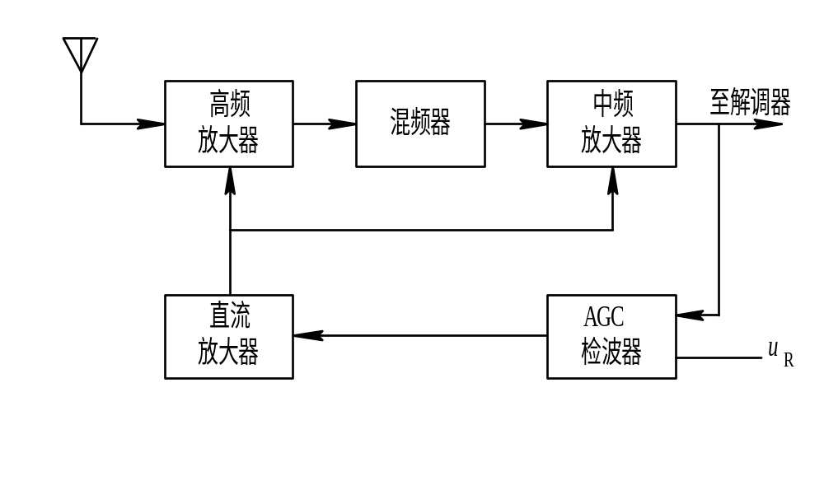
图11.1 具有AGC电路的接收机组成框图

Slide 5
11.1.2 对AGC控制特性的要求
AGC电路的增益控制特性，可用受控放大器的传输特性曲线来描述，如图11.2所示。当输入信号u_{i}小于起控门限电压U_{iA}时，AGC不起作用，这时放大器的增益最大(对应零点到A点连线的斜率)。

Slide 6
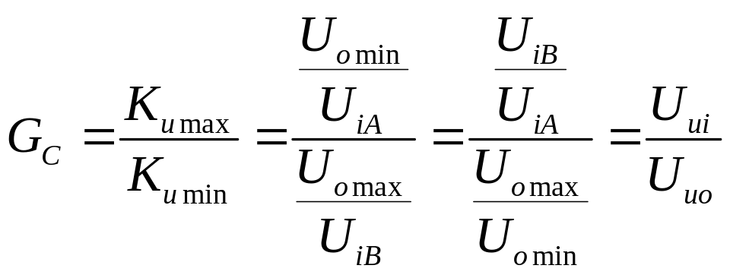
由图11.2可知，在AGC作用下，允许放大器输入电压的变化范围在U_{iA}和U_{iB}之间，对应输出电压的最大变化量ΔU_{o}=U_{omax}-U_{omin}，这时受控放大器的最大电压增益和最小电压增益分别为K_{umax}=U_{omin}/U_{iA}和K_{umin}=U_{omax}/U_{iB}。因此，放大器的增益控制倍数G_{C}可表示为
(11.1―1)

Slide 7

式中，A_{ui}=U_{iB}/U_{iA}、A_{uo}=U_{omax}/U_{omin}分别为AGC作用下输入电压允许变化的倍数和输出电压的相对变化量。上式也可用分贝值表示为
(11.1.―2)
在AGC电路中，A_{uo}是由系统最佳接收或检测所限定的参数，所以要求在增益控制的范围内A_{uo}应尽可能小，以保证输出电压的稳定。式(11.1―1)表明，当A_{uo}一定时，输入信号电压的变化倍数越大，要求增益控制的倍数就越大。

Slide 8
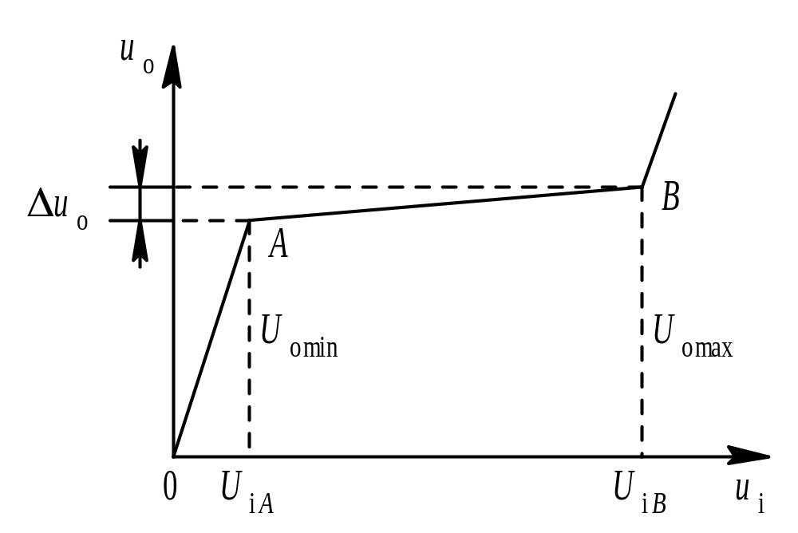
图11.2 AGC放大器的传输特性

Slide 9
11.1.3实现增益控制的方法
1.差动放大器增益控制电路
在集中选频放大器中，广泛采用由多级可控增益差动电路组成的线性集成放大器。图11.3示出了两种常用的单级差动放大器增益控制电路，它们都属于通过改变射极负反馈深度来实现对增益的控制。在图(a)电路中，两个参数相同的二极管V_{D1}、V_{D2}分别和电阻R构成差放管V₁、V₂的射极负反馈网络，增益控制电压u_{C}经RA加于V_{D1}、V_{D2}正极端的A点。由于A点相当差模信号的接地端，所以V₁和V₂的射极等效负反馈电阻R_{e}=R∥r_{d}，其中，r_{d}为二极管的动态电阻。

Slide 10
图11.3(b)电路是用一多发射级管V3的两个发射结来代替图(a)电路中的V_{D1}、V_{D2}管，且极性相反，而控制电压u_{C}则通过V₄管对V₃管起作用。当u_{C}增大时，V4、V₃管电流增大，使得V₃管两个发射结的动态电阻减小，引起差放管射极等效电阻减小，结果放大器增益因负反馈减弱而增大。反之，u_{C}减小时增益将随之减小，当u_{C}减小到使V₄管截止时，增益便降到最小值。可见，增益受控规律与(a)电路相同。

Slide 11
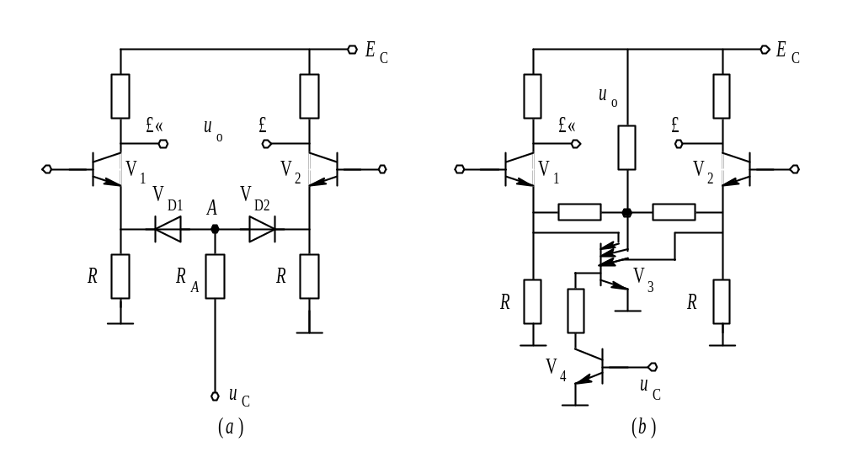
图11.3 单级差动增益控制电路

Slide 12
2.电控衰减器增益控制电路
在放大级之间的信号通道中插入可控衰减器，通过对衰减量的控制也可实现对总增益的控制。为了在控制增益的同时，不影响信号的传输质量，通常要求衰减器不仅要有较大的可控衰减量，足够的带宽，而且控制通道和信号通道之间要有良好的隔离。图11.4示出了一种适用于差动级之间的电控衰减器增益控制电路。图中，V₁、V₂和V₃、V₄管组成差动式可控衰减器，V₁、V₄的基极相接并加一固定偏压，控制电压u_{C}经RA、R_{B}加在V₂、V₃的基极。

Slide 13
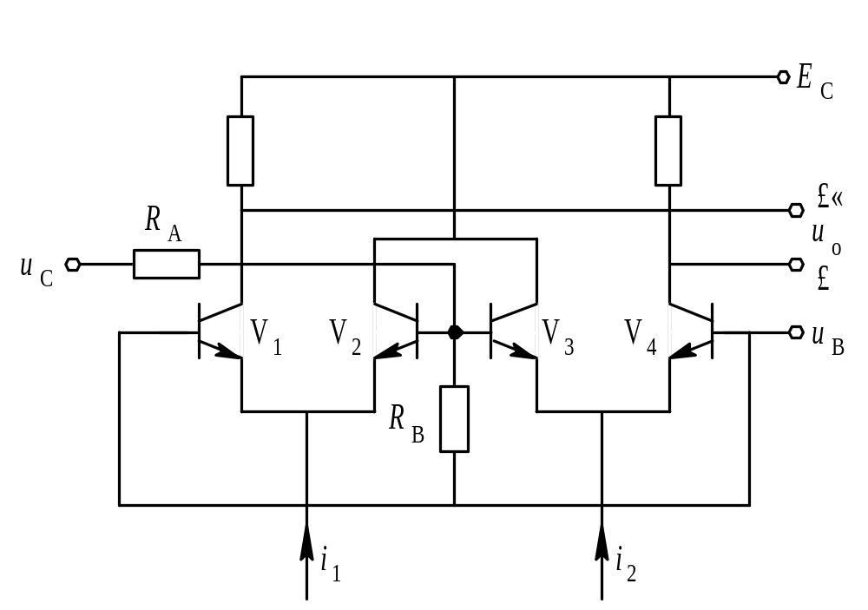
图11.4 差动式可控衰减器电路

Slide 14
11.2 自动频率控制电路
11.2.1 工作原理
自动频率控制电路是一种频率的负反馈控制电路，其一般的组成方框图如图11.5所示。图中，输入信号频率f_{i}和压控振荡器(简称VCO)的振荡频率f₀通过混频器产生新频率f_{x}。

Slide 15
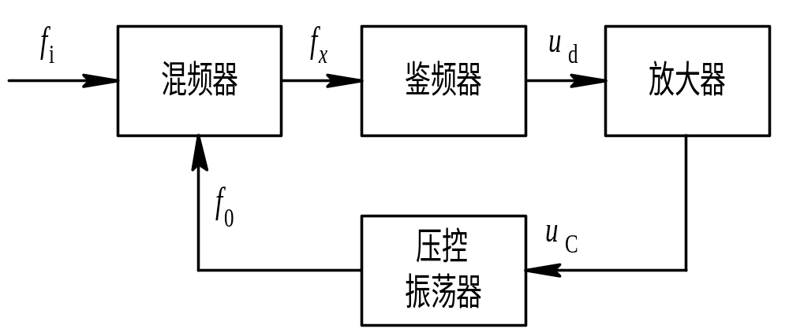
图11.5 自动频率控制电路的组成方框图

Slide 16
11.2.2 自动频率微调(AFC)电路
在外差式接收机中，利用本机振荡信号与接收到的高频已调波信号进行混频，将高频已调波信号变换为中频信号，再经中频放大器放大。实际工作中，由于高频载波f_{C}的漂移，或本机振荡频率f_{L}的不稳定，都会使混频后的中频f_{I}(=f_{L}-f_{C})偏离规定值(如电视接收机为38MHz)。这将导致中频放大器工作在失谐状态，引起增益下降、信号失真等现象。如果采用自动频率微调(简称AFC)电路来锁定中频频率，就能克服上述缺点。

Slide 17
图11.6是采用AFC电路的调幅接收机组成方框图。与普通调幅接收机相比，增加了限幅(即切去调幅包络)鉴频器、窄带低通滤波器和放大器，同时将本机振荡器改为压控振荡器，从而形成了一个附加的频率反馈环路。由图11.6可知，无论何种原因，当f_{I}偏离规定值时，鉴频器输出的误差电压经低通滤波和放大后去控制VCO的频率f_{L}，使f_{I}达到或接近规定值。

Slide 18
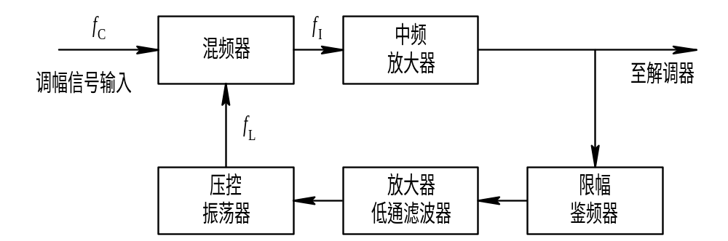
图11.6 具有AFC的调幅接收机组成框图

Slide 19
11.2.3调频负反馈解调电路
调频负反馈解调电路的组成方框图如图11.7所示，与普通调频接收机的解调电路相比较，区别在于它把输出的解调电压又反馈作为本机振荡器的VCO控制电压，使其振荡频率按调制信号规律变化。这时对混频器而言，相当加了两个载波频率不同而调制信号相同的调频波。若设输入调频波的瞬时频率为f_{i}(t)=f_{C}+Δf_{mC}cosΩt，在环路锁定时，VCO产生的调频振荡的瞬时频率为f₀(t)=f_{L}+Δf_{mL}cosΩt，则混频器输出的中频瞬时频率
f_{I}(t)=f₀(t)-f_{i}(t)=(f_{L}-f_{C})-(Δf_{mC}-
Δf_{mL})cosΩt=f_{I}Δf_{mI}cosΩt

Slide 20
式中，f_{I}=f_{L}-f_{C}、Δf_{mI}=Δf_{mC}-Δf_{mL}分别为中频信号的载波频率和最大频偏。可见，中频信号仍为不失真的调频波，只是最大频偏由Δf_{mC}减小到Δf_{mI}，因而通过中频放大器、限幅鉴频器后就可解调出不失真的调制电压。

Slide 21
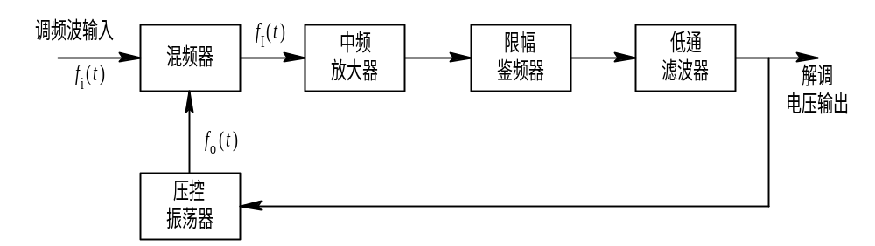
图11.7 调频负反馈解调电路的组成方框图

Slide 22
11.3 锁相环路的组成和环路方程
11.3.1 锁相环路的组成
相位锁定环路简称锁相环路，英文的缩写是PLL。锁相环路是相位反馈控制环路。基本锁相环路由鉴相器(PD)、环路低通滤波器(LPF)和电压控制振荡器(VCO)三个部件组成，如图11.8所示。

Slide 23
环路的输入信号u_{i}(t)，其相位为θ₁(t)；压控振荡器的输出信号为u_{o}(t)，其相位为θ₂(t)。鉴相器的输出电压u_{d}(t)是u_{i}(t)与u_{o}(t)的相位差θ_{e}(t)=θ₁(t)-θ₂(t)的函数。u_{d}(t)经过低通滤波器滤波取出直流和低频信号u_{C}(t)。在电压u_{C}(t)的控制下，压控振荡器的频率向输入信号的频率靠拢，直至达到相等，鉴相器输出电压u_{d}(t)恒定不变。

Slide 24
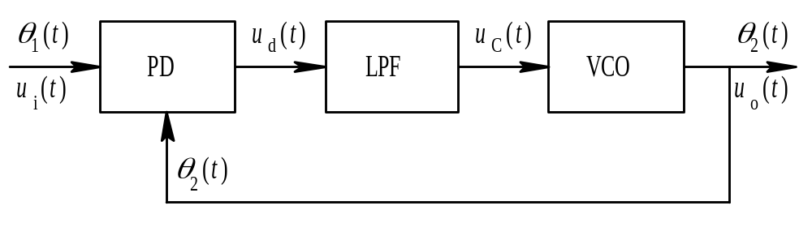
图11.8 基本锁相环路的组成方框图

Slide 25
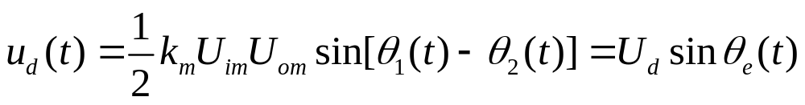
u_{i}(t)=U_{im}sin［ω_{i}t+θ_{i}］
=U_{im}sin［ω₀t+(ω_{i}-ω₀)t+θ_{i}］
=U_{im}sin［ω₀t+θ₁(t)］
u_{o}(t)=U_{om}cos［ω₀t+θ₂(t)］
鉴相器输出电压u_{d}(t)是两个输入电压相位差θ_{e}(t)的函数。不同形式的鉴相器，函数关系不同，乘积型鉴相器的输出电压为
(11.3―1)

Slide 26
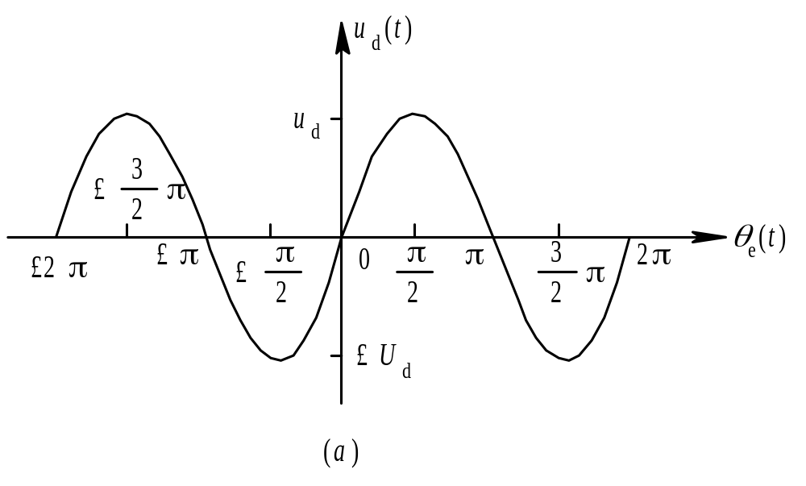
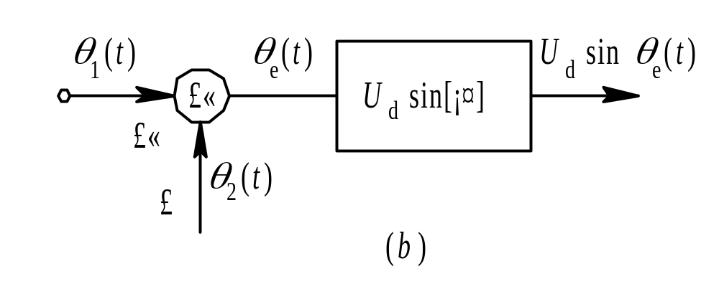
图11.9 乘积型鉴相器的鉴相特性和数学模型
(a)鉴相特性;(b)数学模型

Slide 27
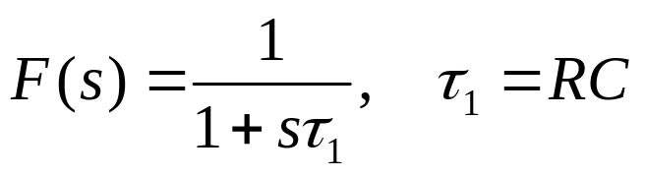
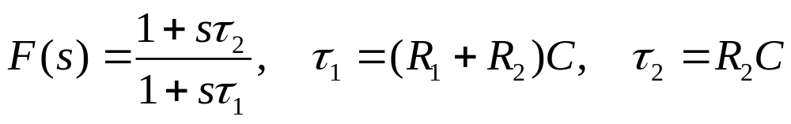
2. 低通滤波器
环路低通滤波器常用的有三种形式，如图11.10所示。图11.10(a)所示的是RC积分低通滤波器，它的传递函数
(11.3―2)
图11.10(b)示出的是无源比例积分滤波器，它的
传递函数
(11.3―3)

Slide 28
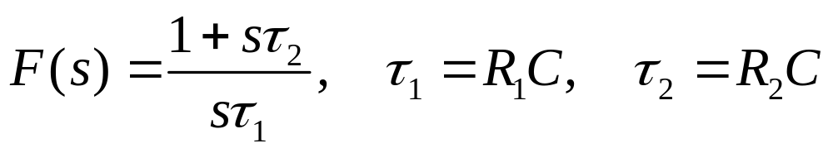
图11.10(c)示出的是用运算放大器构成的有源比例积分滤波器。当把运算放大器近似为理想运放时，它的传递函数
(11.3―4)
这种形式的低通滤波器是一个理想积分器。

Slide 29
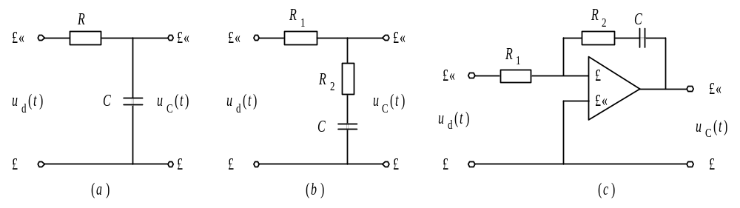
图11.10 环路低通滤波器
(a)RC积分型；(b)无源比例积分型；(c)有源比例积分型

Slide 30
环路低通滤波器的数学模型在复频域(即S域)可以用传递函数等于F(s)的线性网络表示。若用时域的微分算子p代替s，则可得到低通滤波器的传输算子F(p)。所以，在时域又可以用传输算子等于F(p)的线性网络表示，如图11.11所示。

Slide 31
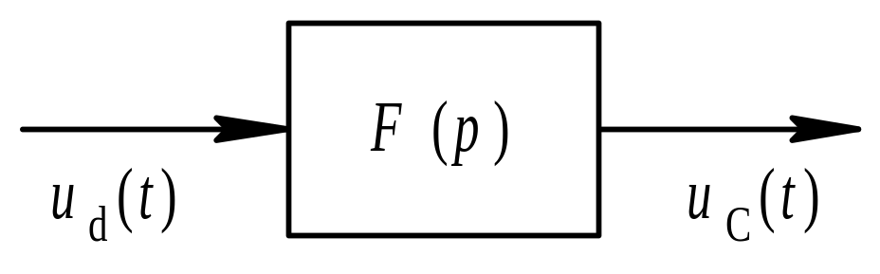
图11.11 低通滤波器数学模型

Slide 32
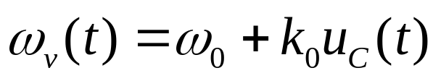
3.压控振荡器
压控振荡器简写为VCO。压控振荡器的瞬时角频率ω_{v}(t)受外加电压u_{C}(t)的控制。瞬时角频率ω_{v}(t)与外加控制电压u_{C}(t)的关系曲线是压控特性曲线，如图11.12(a)所示。在压控振荡器起始角频率ω₀处，压控特性的斜率叫压控灵敏度，用k₀表示，单位是rad/(s·V)。在压控特性曲线的线性范围内，瞬时角频率ω_{v}(t)与控制电压的关系可近似为
(11.3―5)
压控振荡器输出电压u_{o}(t)的相位

Slide 33
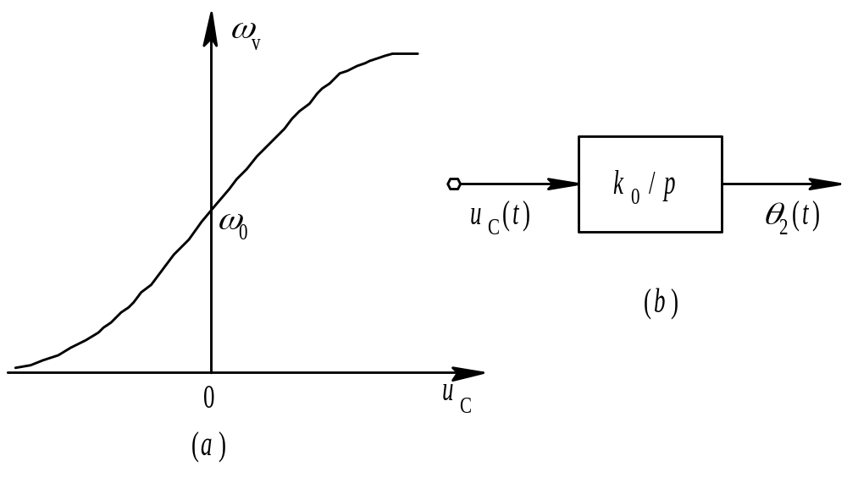
图 11.12

Slide 34
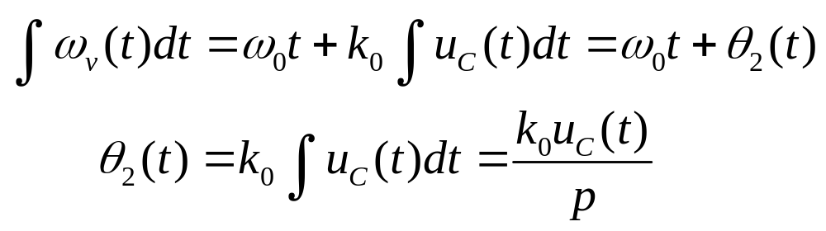
压控振荡器输出电压u_{o}(t)的相位
(11.3―6)
由此可以看出，压控振荡器可以用一个理想积分器等
效，相应的数学模型如图11.12(b)所示。

Slide 35
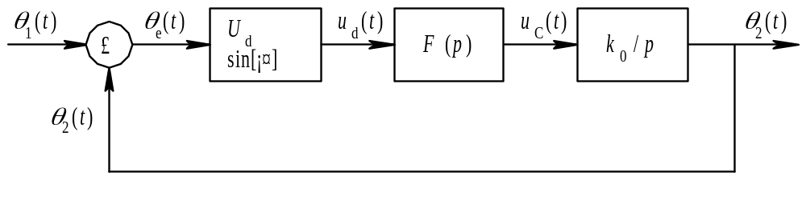
11.3.2 锁相环路的相位模型和环路方程
根据以上三个部件的数学模型，可得到基本锁相环的数学模型，如图11.13所示。
图11.13 基本锁相环的相位模型

Slide 36
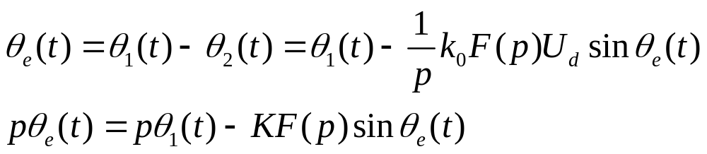
该模型直接示出了输出信号相位θ₂(t)与输入信号相位θ₁(t)之间的关系，故称其为基本锁相环的相位模型。根据此模型可以导出环路的动态方程
(11.3―7)

Slide 37
式(11.3―7)是描述锁相环工作状态的基本方程，它是一个非线性微分方程。根据环路的动态方程可知，锁相环在任何时刻始终满足
  固有频差=瞬时频差+控制频差
即
 Δω₀=Δω_{e}+Δω_{v} (11.3―8)
环路开始工作的瞬间，控制频差Δω_{v}=0，固有频差等于瞬时频差。

Slide 38
11.4 锁相环路的基本性能分析
11.4.1 一阶锁相环性能分析
一阶锁相环是F(p)=1，即没有环路滤波器的锁相环路。该环路的动态方程为
 pθ_{e}(t)=pθ₁(t)-Ksinθ_{e}(t) (11.4―1)这是一个一阶非线性微分方程。二阶以下的非线性微分方程的解法，目前有图解法和计算机数值解法，在此采用图解法。非线性微分方程的图解法又叫相平面图法。

Slide 39
由pθ_{e}和θ_{e}构成的平面叫相平面。由pθ_{e}和θ_{e}在相平面上确定的点叫相点。随着时间变化，相点在相平面上移动的轨迹叫相轨迹。包含有相轨迹的相平面叫相平面图。在固定频率输入的情况下，输入信号θ₁(t)=Δω₀t+θ_{i}，pθ₁(t)=Δω₀，则动态方程为
 pθ_{e}=Δω₀-Ksinθ_{e} (11.4―2)
此方程又是相轨迹方程。

Slide 40
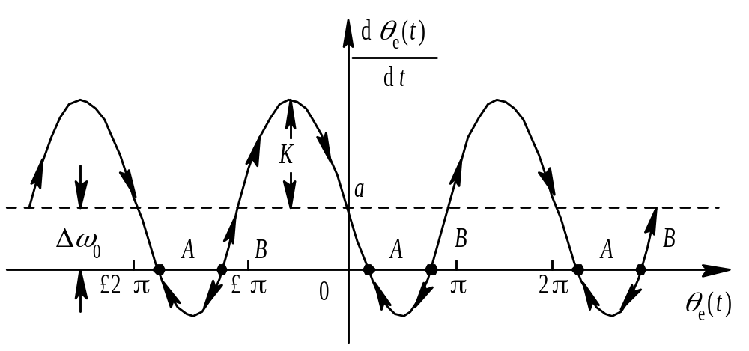
1. 当|Δω₀|<K时，环路的捕捉状态和锁定状态
在这种条件下，该锁相环路的相平面图如图11.14所示。
图11.14 |Δω₀|<K时一阶锁相环的相平面图

Slide 41
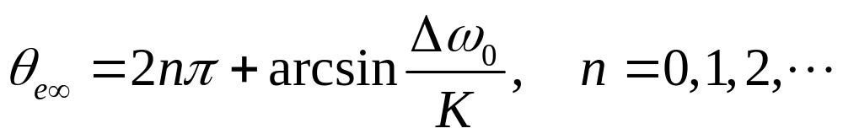
A点是稳定平衡点，而B点是不稳平衡点。A点对应误差相角是锁定的剩余相差，记为
(11.4―3)
Δω₀越小，K越大，剩余相差也就越小。

Slide 42
2.当|Δω₀|>K时，环路的失锁状态和频率牵引现象
当固有频差|Δω₀|>K时，相应的相平面图如图11.15所示。由图可见，在这种情况下，相轨迹与横轴没有交点，所以环路不可能锁定，称这种状态为失锁状态。在失锁状态下，θ_{e}是随时间变化的正弦函数。pθ_{e}是θ_{e}随时间变化的速率。|pθ_{e}|越大，θe随时间变化越快，|pθ_{e}|越小，θe随时间变化越慢。从相平面图可见，θ_{e}由2nπ变化到(2n+1)π区间对应的pθ_{e}值比θ_{e}由(2n+1)π变化到2nπ区间对应的pθ_{e}值小。

Slide 43
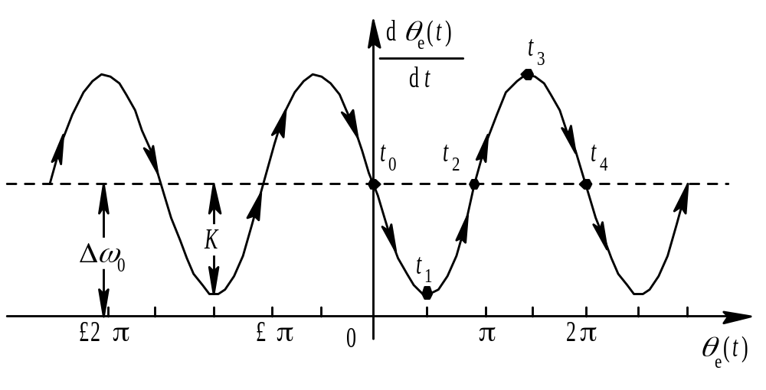
图11.15 |Δω₀|>K时一阶环的相平面图

Slide 44
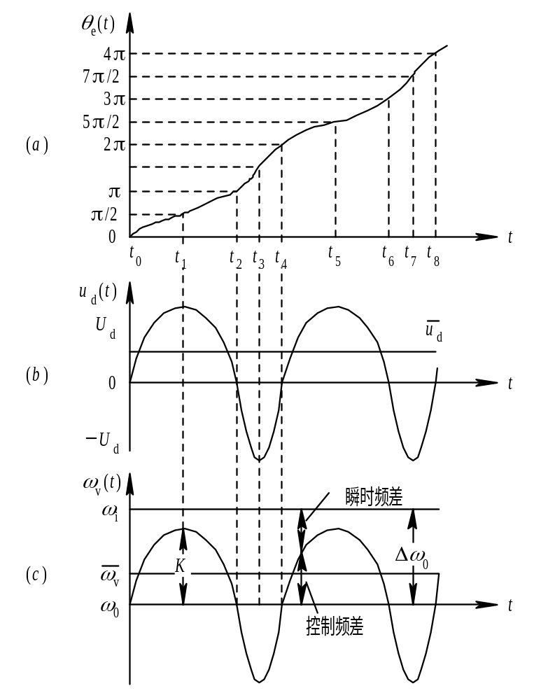
图11.16 失锁状态下，u_{d}、ω_{v}与时间关系曲线

Slide 45
3. 当|Δω₀|=K时，环路的临界状态
|Δω₀|=K时，锁相环路的相平面图如图11.17所示。由图可见，相轨迹与横轴相切，A，B两点合为一点。这种情况是锁定与失锁的交界，称其为临界状态。当|Δω₀|再增大时，环路就失锁；当|Δω₀|再减小时，环路就锁定。

Slide 46
如果环路起始的固有频差|Δω₀|<K，环路处于锁定状态。输入信号的角频率缓慢地增加，使固有频差|Δω₀|增加，当固有频差增加到环路增益K时，环路进入临界状态，环路的锁定就难以维持了。因此，|Δω₀|=K是环路由锁定到开始失锁的最大固有频差，称其为环路的同步带，用Δω_{H}表示。显然，一阶锁相环的同步带
Δω_{H}=K (11.4―4)

Slide 47
若环路起始的固有频差|Δω₀|>K，环路处于失锁状态。输入信号的角频ωi缓慢地减小，固有频差|Δω₀|减小，当|Δω₀|减小到|Δω₀|=K时，环路进入到临界状态，开始锁定。同样可以定义环路由失锁而进入开始锁定的最大固有频差，称其为环路的捕捉带，用Δω_{p}表示。显然，一阶锁相环的捕捉带
 Δω_{p}=K (11.4―5)
一阶锁相环捕捉过程是在一个周期之内完成的，这种不需要经过几个周期就可进入锁定的捕捉过程称为快捕，相应的捕捉带叫快捕带，用Δω_{L}表示。一阶锁相环的快捕带
 Δω_{L}=K (11.4―6)

Slide 48
11.4.2 二阶锁相环的基本性能
1.环路的线性相位模型和传递函数
根据一阶环路性能分析可知，锁相环路存在着捕捉状态、锁定状态、失锁状态。在锁定状态下，输出信号的频率会跟踪输入信号频率的变化，并始终保持频率相等的关系。这种压控振荡器的频率跟踪输入信号频率变化的状态叫跟踪状态。描述跟踪状态的基本参量是同步带。同步带越大，环路能够跟踪输入信号频率变化的范围越宽。环路在失锁状态下，压控振荡器频率虽会向输入信号频率靠拢，但是不能达到相等。因此，压控振荡器的频率也不会跟踪输入信号频率。

Slide 49
在锁定或跟踪状态下，环路的剩余误差θ_{e∞}很小，sinθ_{e∞}≈θ_{e∞}，所以正弦鉴相器可近似为线性器件，U_{d}≈K_{d}θ_{e}。K_{d}是鉴相器的鉴相灵敏度，数值上与U_{d}相等。在这种状态下，环路可等效成线性锁相环，用线性微分方程描述。
在失锁和捕捉状态下，环路处于非线性状态，环路的动态方程是非线性方程。
在有噪声输入的情况下，根据噪声的大小同样可以分成线性状态下环路噪声性能分析和非线性状态下环路的噪声性能分析。

Slide 50
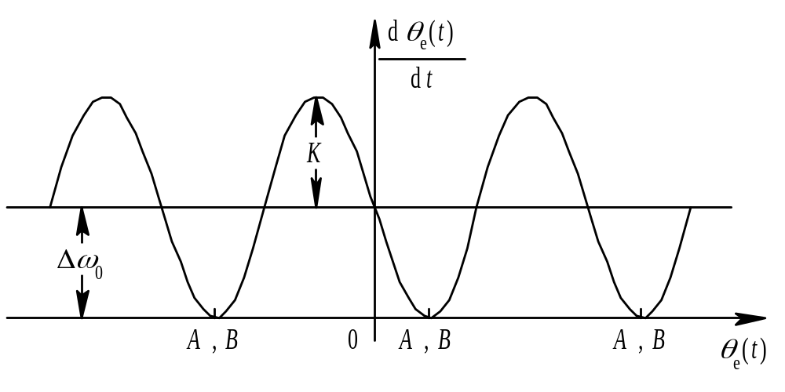
图 11.17

Slide 51
根据本章的任务，仅对线性状态下环路的基本性能做原理性分析，其他内容可参阅有关锁相的专著。
线性状态下环路的相位模型如图11.18所示。环路的线性动态方程为
 sΘ_{e}(s)=sΘ₁(s)-KF(s)Θ_{e}(s) (11.4―7)
s是复频域拉氏算子。其中:Θ_{e}(s)、Θ₁(s)分别为Θ_{e}(t)、Θ₁(t)的拉氏变换，F(s)是环路低通滤波器的传递函数。

Slide 52
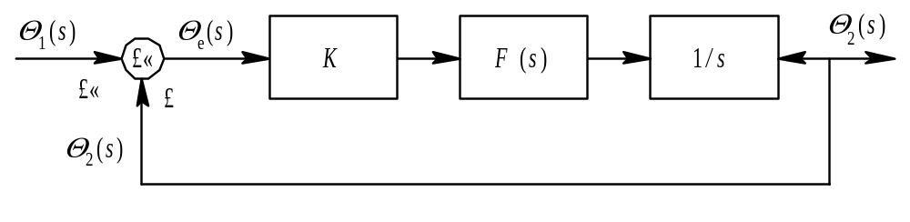
图11.18 基本锁相环路的线性相位模型

Slide 53
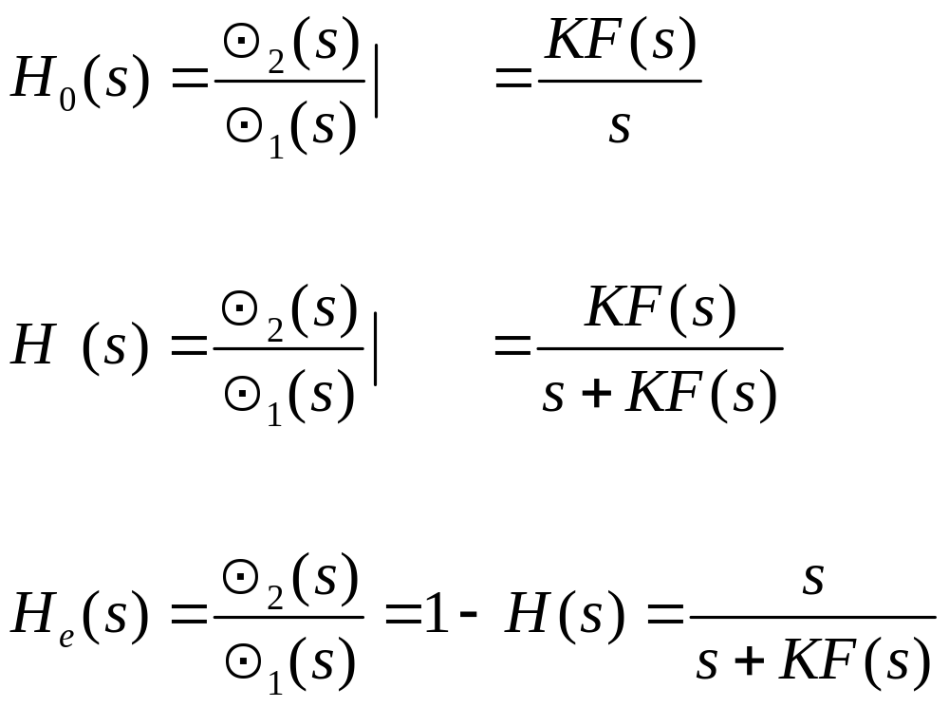
该环路的开环传递函数
(11.4―8)
环路的闭环传递函数
(11.4―9)
环路的误差传递函数
(11.4―10)

Slide 54
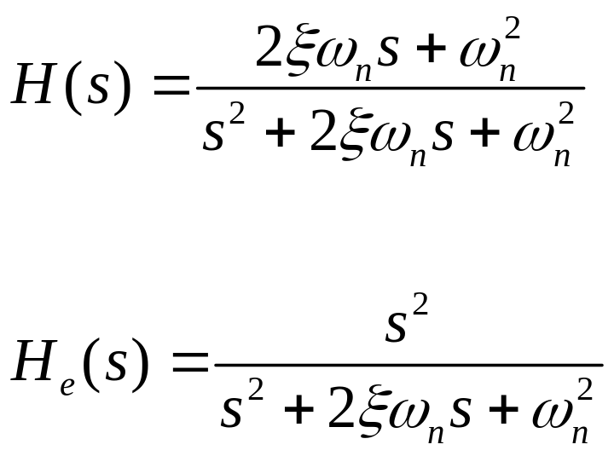
目前应用最多的是二阶锁相环，而二阶锁相环中应用最多的是用理想积分滤波器构成的理想积分二阶锁相环。这种锁相环的闭环传递函数为
(11.4―11)
误差传递函数为
(11.4―12)

Slide 55
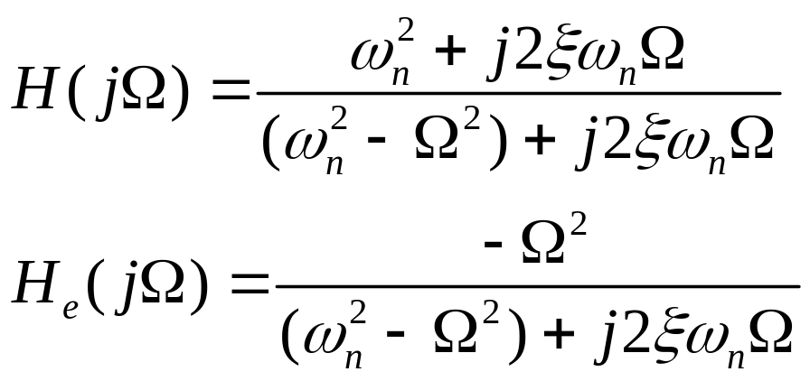
2.环路的频率响应
将传递函数中的s用jΩ代替，就可得到环路的频率响应函数
(11.4―13)
(11.4―14)

Slide 56
根据闭环频率响应函数式(11.4―13)可以分别画出闭环频率响应的幅频特性和相频特性曲线如图11.19所示。由图可见闭环频率响应具有低通特性。
根据误差频率响应函数式(11.4―14)可以画出误差频率响应的幅频特性和相频特性曲线如图11.20所示。由图可见误差频率响应具有高通特性。

Slide 57
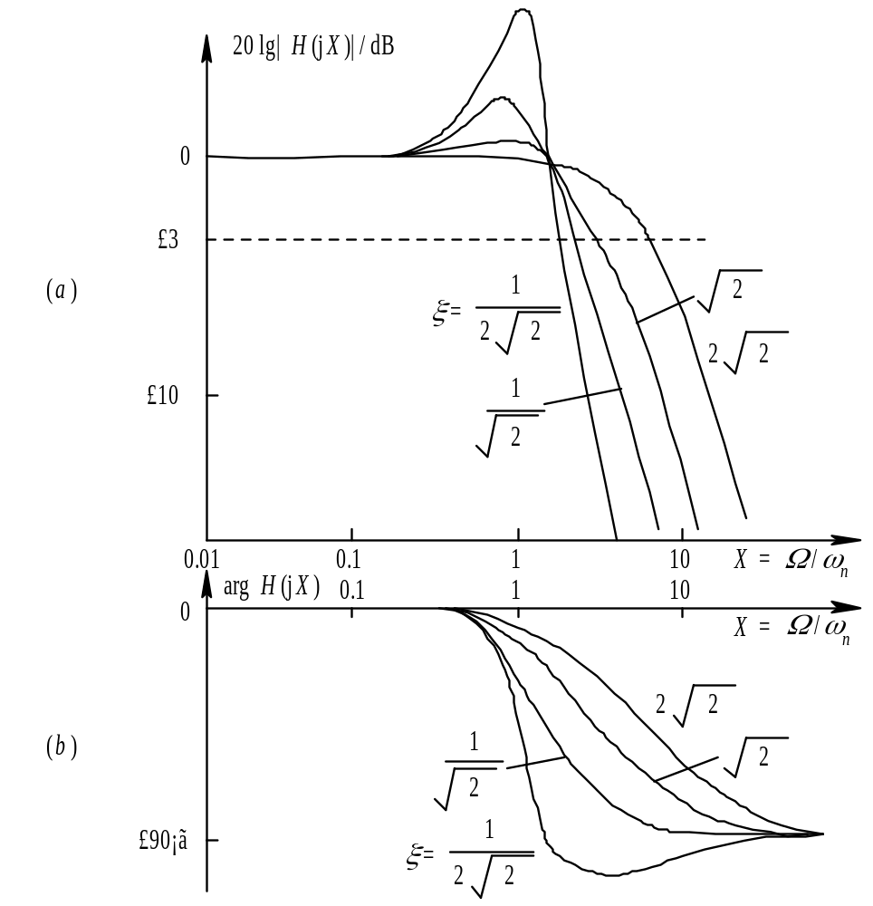
图11.19 理想积分二阶环的闭环频率响应
(a)幅频特性；(b)相频特性

Slide 58
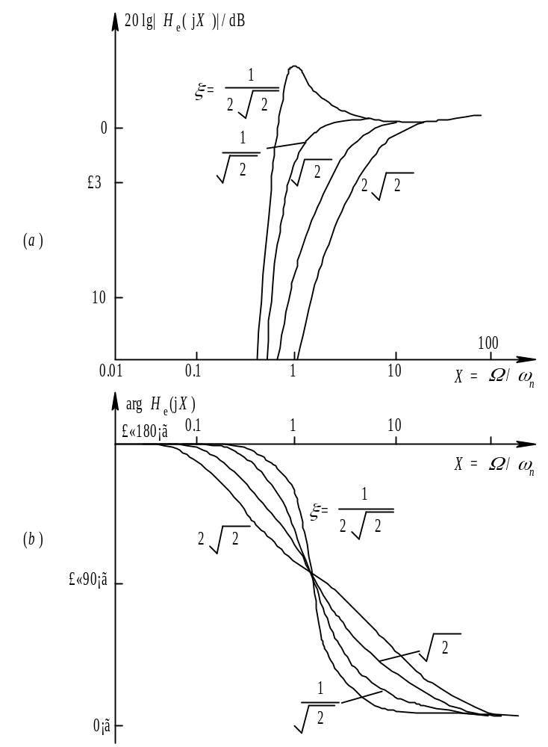
图11.20 理想积分二阶环的误差频率响应

Slide 59
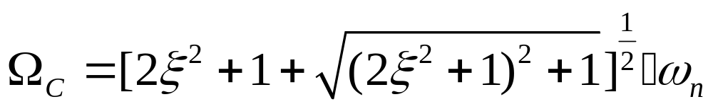
环路的3dB带宽
(11.4―15)
由此式可见，ω_{n}越大，ξ越大，环路的带宽Ω_{C}也越大。
环路的频率响应是对输入相位θ₁(t)的角频率而言的。当环路输入为相位调制信号
u_{PM}=U_{im}sin［ω₀t+m_{p}cosΩt］

Slide 60
时，环路的输入相位θ₁(t)=m_{p}cosΩt。环路的频率响应就是当θ₁(t)的角频率Ω变化时，环路输出相位θ₂(t)的幅值和相位的响应。稳态条件下
θ₂(t)=m_{p}|H(jΩ)|cos［Ωt+argH(jΩ)］ (11.4―16)
θ_{e}(t)=m_{p}|He(jΩ)|cos［Ωt+argH_{e}(jΩ) (11.4―17)
在带内，当Ω<<Ω_{C}时
 |H(jΩ)|≈1, argH(jΩ)≈0
|He(jΩ)|≈0, argH_{e}(jΩ)≈π
则
 θ₂(t)≈m_{p}cosΩt
θ_{e}(t)≈0

Slide 61
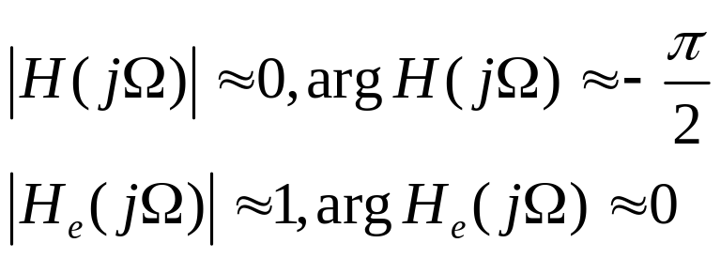
环路的输出电压
 u_{o}(t)=U_{om}cos［ω₀t+m_{p}cosΩt］
输出相位可无差跟踪输入相位的变化。
在带外，当Ω>>Ω_{C}时

则 θ₂(t)≈0
θ_{e}(t)≈m_{p}cosΩt
环路的输出电压
 u_{o}(t)≈U_{om}cosω₀t

Slide 62
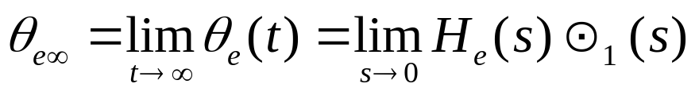
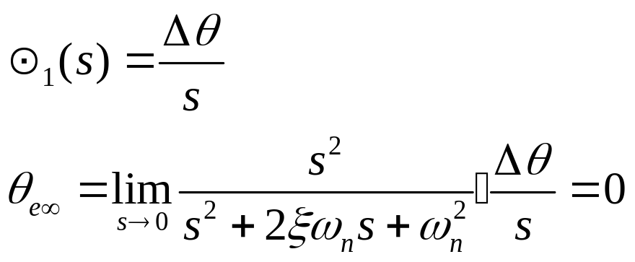
3.环路的跟踪误差
锁定情况下环路的剩余相位误差θ_{e∞}的大小，是衡量环路跟踪性能的重要指标之一。剩余相位误差θ_{e∞}可以根据终值定理求得：
(11.4―18)
显然，对不同Θ1(s)，剩余相差不同。同样以理想
积分二阶环为例进行分析。
当θ₁(t)=Δθ，即输入是一个相位阶跃信号时
(11.4―19)

Slide 63
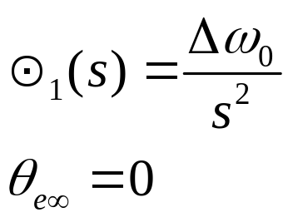
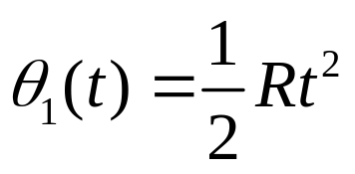
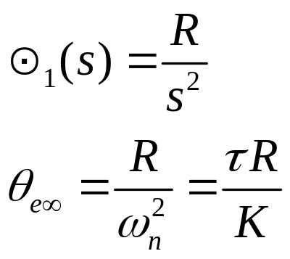
当θ₁(t)=Δω₀t，即输入是一个频率阶跃信号时
当 ,即输入是一个频率斜升信号时
(11.4―21)

Slide 64
4.调制跟踪与载波跟踪
(1)调制跟踪：当锁相环路的输入信号u_{i}(t)是一个调相信号
 u_{i}(t)=U_{im}sin［ω₀t+m_{p}cosΩt］
环路的输入相位
 θ₁(t)=m_{p}cosΩt
时，根据环路频率响应特性分析可知，在带内环路的输出相位θ2(t)可无差跟踪输入相位变化。即
 θ₂(t)≈m_{p}cosΩt,θ_{e}(t)≈0
在这种情况下，输出信号
 u_{o}(t)=U_{om}cos［ω₀t+m_{p}cosΩt］

Slide 65
也是一个调相信号，相位的变化与输入信号完全相同。这种跟踪方式叫调制跟踪。处于调制跟踪状态工作的锁相环叫调制跟踪环。利用调制跟踪环，可实现调频信号的解调。
若锁相环路输入的是调频信号
 u_{FM}(t)=U_{im}sin［ω₀t+m_{f}sinΩt］
其中，调制信号u_{Ω}(t)=U_{Ωm}cosΩt，在调制跟踪状态下，环路的输出相位
 θ₂(t)=m_{f}sinΩt

Slide 66
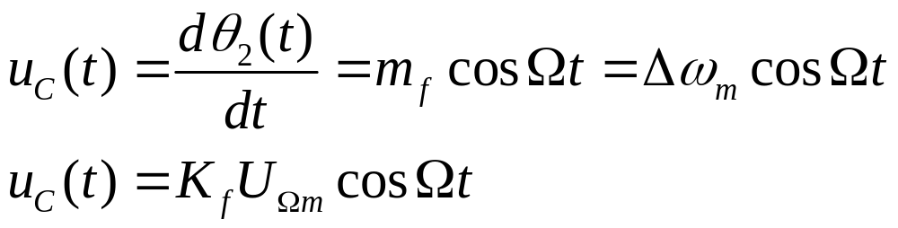
压控振荡器的输入电压
即
所以，压控振荡器的输入电压就是调制信号。

Slide 67
(2)载波跟踪：根据锁相环频率响应特性分析，已知在带外，输出信号不能跟踪输入信号的相位变化。输出电压u_{o}=U_{om}cosω₀t，它是一个未调制的载波，其载频ω₀跟随输入信号的载频变化，而相位不跟踪输入相位变化，这种状态叫载波跟踪。工作在载波跟踪的锁相环叫载波跟踪环。载波跟踪锁相环带宽窄，利用它的窄带跟踪特性，可以用于同步检波中载波信号的再生，数字信号传输中位同步信号的提取，淹没在噪声中信号的检测及其相干处理方面。

Slide 68
11.5 锁相应用举例
11.5.1 锁相频率合成
1. 用于频率合成中的锁相环
频率合成是由标准频率源经过频率的加、减、乘、除运算得到一系列的频率信号的理论与技术。实现频率合成的设备叫频率合成器。利用锁相技术实现频率合成的方法叫间接频率合成法，这种方法是目前频率合成中应用最广泛的方法之一。

Slide 69
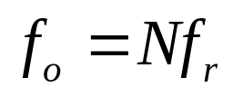
用于频率合成中的锁相环有倍频锁相环、分频锁相环和混频锁相环。倍频锁相环如图11.21所示。锁定状态下，输入信号的参考频率f_{r}与分频器输出信号频率f_{o}/N相等，则环路输出信号频率
图11.22示出的是分频锁相环。在锁定条件下，输入信号的参考频率f_{r}等于倍频器输出信号频率Nf_{o}，所以输出信号的频率
(11.5―1)

Slide 70
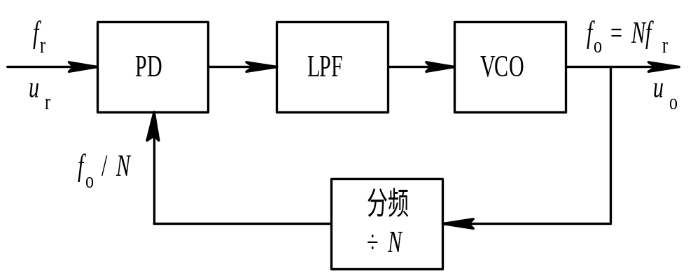
图11.21 倍频锁相环的框图

Slide 71
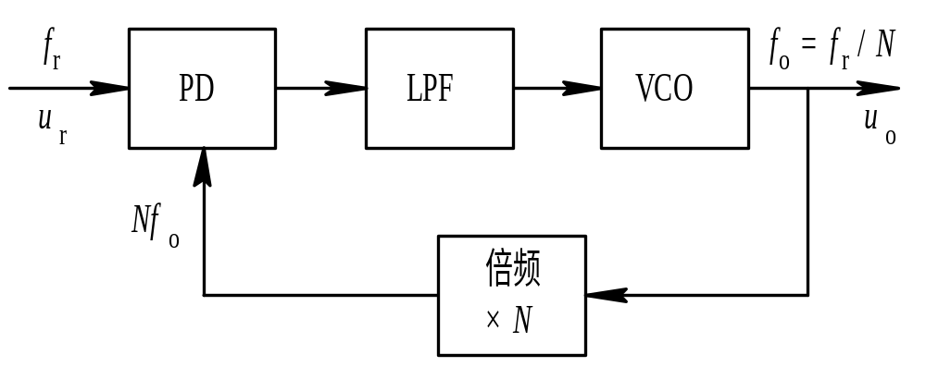
图11.22 分频锁相环的框图

Slide 72
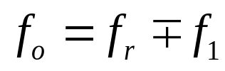
图11.23示出的是混频锁相环框图。输出信号频率f_{o}与u₁信号的频率f1在混频器中进行加减运算，得到和、差频f_{o}±f₁。锁定情况下，输入信号的参考频率f_{r}与混频器输出信号频率f_{o}±f₁相等，则输出信号频率
(11.5―3)
分频、倍频和混频锁相环的电路形式很多，有模拟电路，也有数字电路。由这些基本环路可以构成各种各样的频率合成器。目前市场上集成频率合成芯片已大量销售，下面举一例说明。

Slide 73
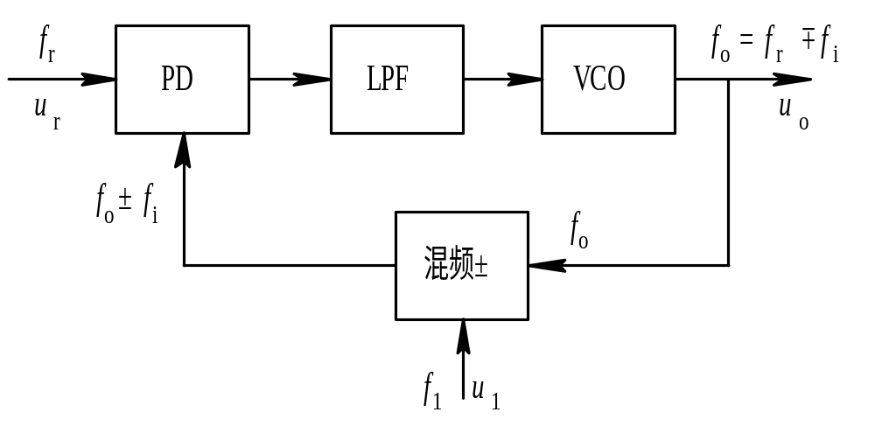
图11.23 混频锁相环的框图

Slide 74
2.中规模集成频率合成器举例
MC145100系列是典型的中规模频率合成器。它们是CMOS电路。MC145106的方框图如图11.24所示，其中包含有参考振荡器(或放大器)、参考分频器、程序分频器和鉴相器。利用它构成锁相环时需要外接环路滤波器和压控振荡器。

Slide 75
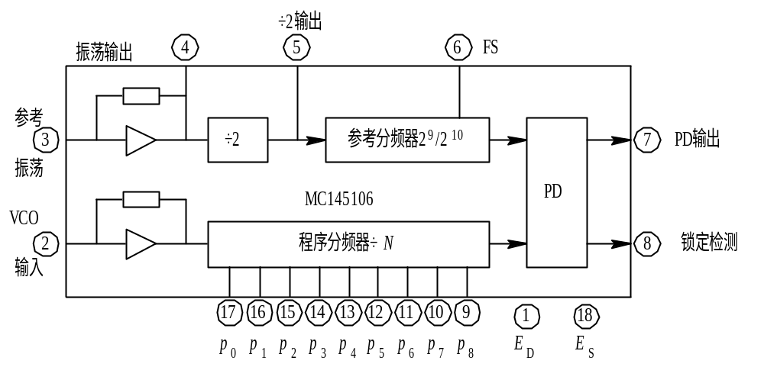
图11.24 MC145106内部电路框图

Slide 76
图11.25示出的是利用MC145106芯片构成的民用波段收发信机频率合成器。收发频率由R/T来控制。程序分频器的分频比由预置端p₀、p₁、p₂、p₃、p₄、p₅、p₆、p₇、p₈所设置的9位二进制码决定，分频比N与预置数之间的关系列于表11.1中。

Slide 77
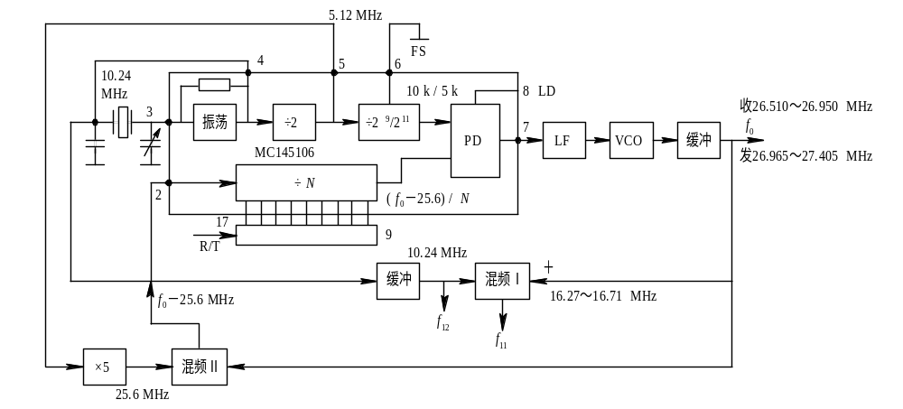
图11.25 用MC145106构成的民用波段收发信机频率合成器

Slide 78
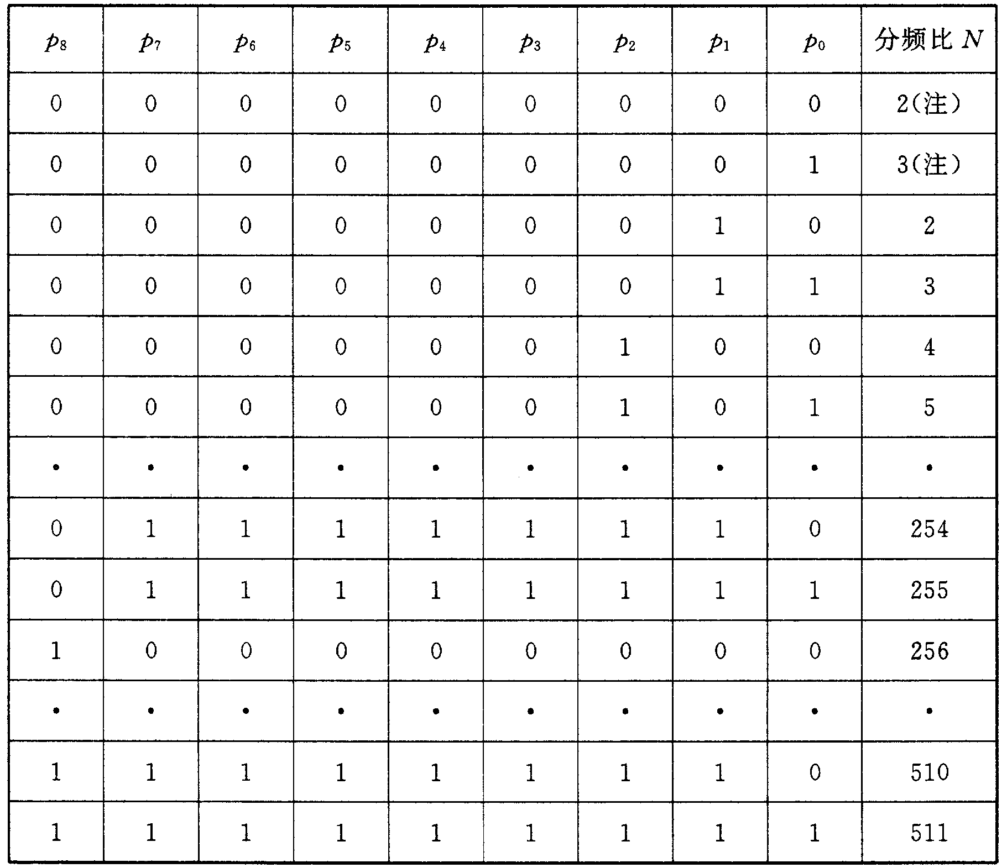
表11.1 MC145106程序分频器分频比控制真值表

Slide 79
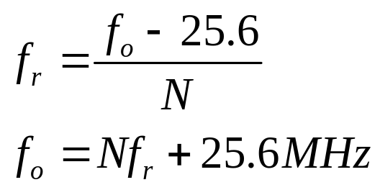
在混频器Ⅰ中，f_{o}与参考振荡器的频率相减，得到接收机的第一本振频率f₁₁=f_{o}-f_{s}。在混频器Ⅱ中f_{o}与25.6MHz(5.12MHz×5)相减，得到f_{o}-25.6MHz的差频信号。程序分频器的分频比为N，混频器Ⅱ的输出经程序分频器分频之后送到鉴相器上，从而完成锁相环路的反馈闭合。程序分频器输出信号的频率为(f_{o}-25.6)/N(MHz)。在锁定条件下

Slide 80

图 11.26

Slide 81
根据表11.1所示，N=2时，f_{omin}=25.61MHz；当N=511时，f_{omax}=28.155MHz。共计510个点频。相邻点频的频率间隔等于5kHz。

Slide 82
11.5.2锁相解调
锁相技术被广泛应用于调制解调，特别是利用锁相实现角度调制信号的解调，噪声门限低。在通信中，接收的信号都是比较弱的，输入信噪比较低。在这种情况下，利用锁相解调更具有明显的优点。下面举一个利用集成锁相环NE567完成电话拨号的解调。

Slide 83
目前采用的电话，一种是拨盘式，利用机械拨码盘完成拨号；另一种是按键式，采用双音多频信号。拨号的10个数码分别由两组频率中的一个组成双音频信号代表。两组频率一组叫高群频率，它由4个点频组成，分别是1209Hz、1336Hz、1477Hz、1633Hz；另一组叫低群频率，也由4个点频组成，它们分别是697Hz、770Hz、852Hz、941Hz。高群频率中的一个点频和低群频率中的一个点频组合成双音频信号。组合共有16个状态，分别用它们表示10个数码和电话的其他功能，如表11.2所示。

Slide 84

表11.2 双音多频信号功能表

Slide 85
解码电路如图11.26所示。它是用8块集成锁相环NE567组成的。设计使8块NE567分别锁定在8个频率点上。它的输出指示该频率信号的有无。NE567的内部框图如图11.27所示。环路由主鉴相器PDⅠ和电流控制振荡器CCO和直流放大器A1和②脚外接环路滤波器组成。⑤、⑥脚外接振荡器的定时电容。电流控制振荡器的频率是受输入电流的大小控制的。鉴相器PDⅡ是一个锁定指示鉴相器。当锁定时，θ_{e∞}很小，鉴相器输出电压最低，用此电压与参考电压U_{r}比较，当它低于U_{r}时，放大器A₂输出为低电平，指示环路锁定，否则A₂输出为高电平，指示环路失锁。⑧脚就是锁定指示输出端。

Slide 86
图11.26中8块NE567的⑧脚输出端分别组合送到16个或门的输入端，或门的输出分别指示16个状态。如号码5，对应770Hz和1336Hz锁相环的输出端⑧脚为低电平，这样对应号码5的或门输出端为低电平，而其他的或门输出均为高电平，从而完成双音多频信号的解码。

Slide 87

图11.27 NE567内部电路框图

